Slide 1

青春ゲーム企画
盛岡情報ビジネス専門学校
システム工学科 ゲームクリエイトコース 2年
畠山 幹

Slide 2

テーマについて
青春
||
勉強、恋愛、部活動
ソフトテニス

Slide 3
個人的なテーマ
爽やかに、直感的に
なるべくシンプルに
「ゲームオーバー」や「バッドエンド」は設けない

Slide 4
ターゲット
対象年代、性別
青春を終えた世代
ジャンル
スポーツ、アドベンチャー

Slide 5
アドベンチャーパート
2年の間で1週間ごとに行動を決める
↓
３，４ヵ月に1回で試合
↓
練習でスキル（ドライブ等）を取得
↓
最終戦の結果で2パターンのエンディングに遷移

Slide 6
アドベンチャーパート
パイロット画面
年月
「○年目○月○週目」のように表記
モチベーションゲージ
経験値の量など練習に影響

Slide 7
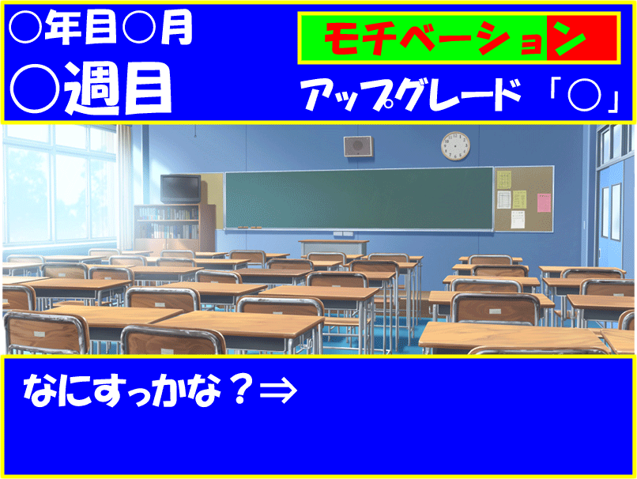


イメージ

Slide 8
経験値とスキルについて
練習をする
↓
ランダムでアップグレードポイントを取得
（モチベーションが高いほど確率上昇）
↓
アップグレードポイントでスキルを取得

Slide 9
ソフトテニスパート
スキル選択
プレイヤー1人につき1、2個
アドベンチャーパートで取得したスキルを反映
試合
見おろし画面
シングルス

Slide 10
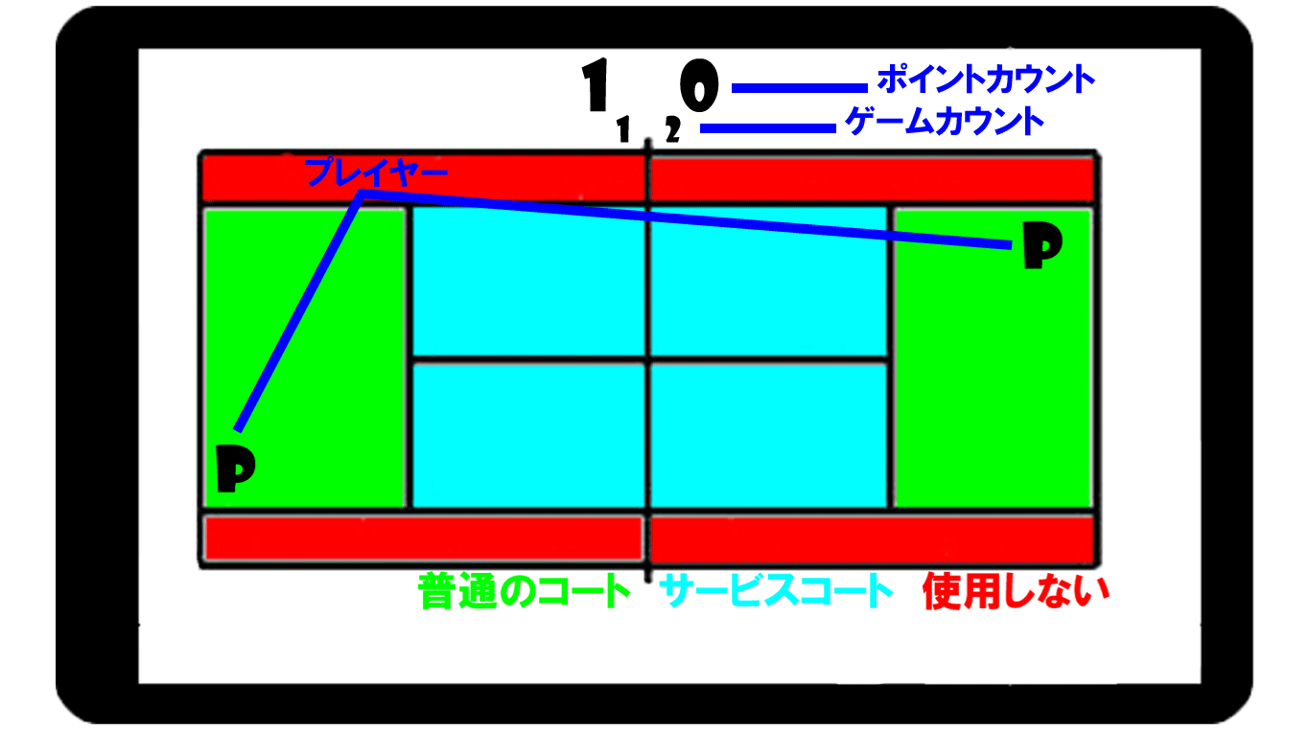
ソフトテニスパート

Slide 11
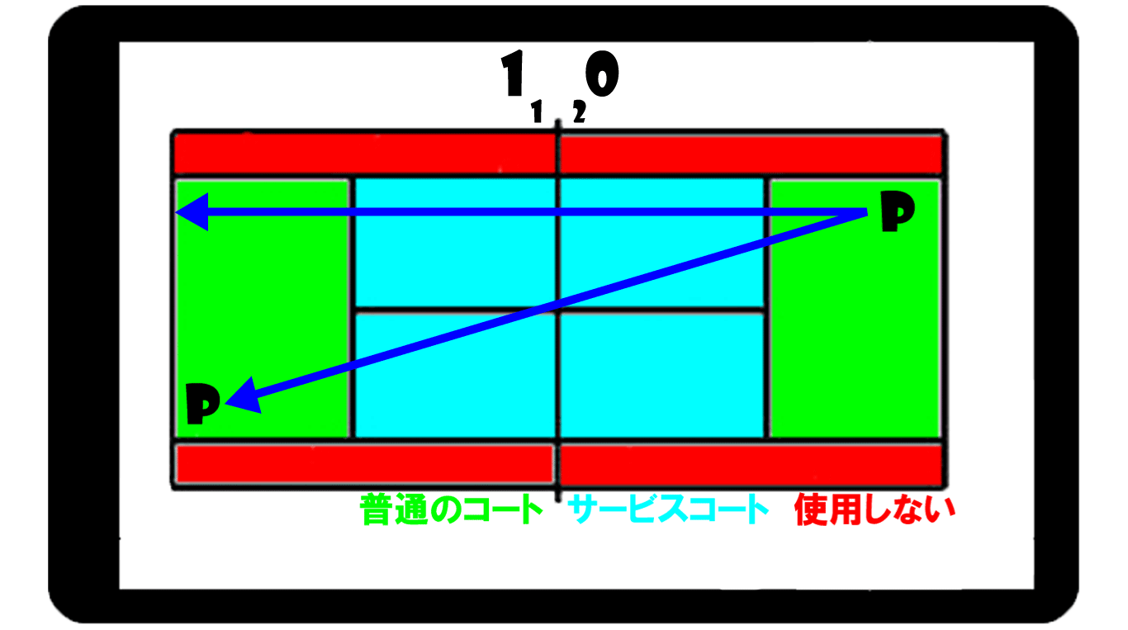
課題
フォアハンド、バックハンドの処理
テニスにおける「バウンド」「コース」の処理
経験値やスキル、アドベンチャーパートのセーブ

Slide 12
ご静聴ありがとうございました

